Slide 1
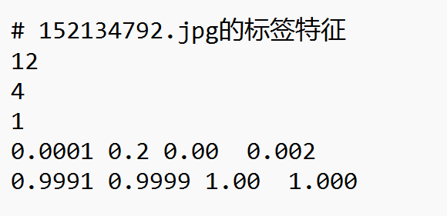
注释信息，不需要处理
如何处理？
信息组的个数
如何处理？
如何处理？
特征向量的维数
是否归一化
如何处理？
全局特征向量
如何处理？
全局特征向量
如何处理？
0101
信息点个数

